Slide 1
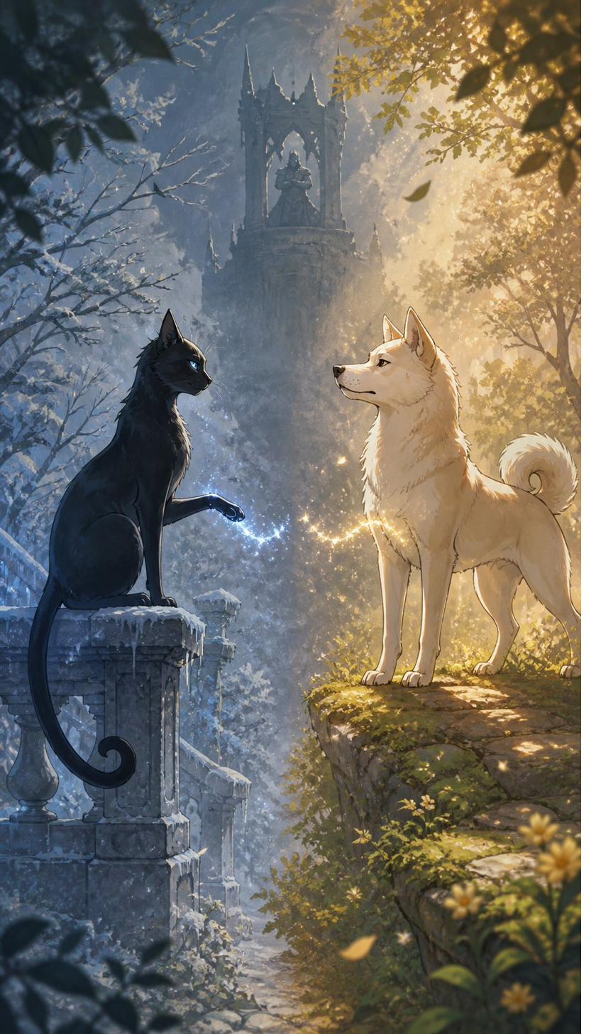
CONFIDENTIAL · 경영진 보고용 제안서
백년의 월광
꼬리가 닿는 거리
교대 공명 액션 로그라이트
도트 스프라이트 × 2.5D · 모바일 우선 · 1인 개발 12개월
01
어떤 게임인가
02
어떤 레퍼런스의 진화인가
03
어떻게 매출을 만드는가
Eclipse Studio · 2026.05 · Ver 1.0

Slide 2
EXECUTIVE SUMMARY
01
한 장으로 보는 제안
"같은 하늘 아래, 다른 세계에서 — 닿을 듯 닿지 않는 두 존재의 100일"
01
02
03
WHAT — 어떤 게임
WHY — 레퍼런스 진화
HOW — BM & 매출
비동기 교대 플레이 로그라이트
냥(달의 위상) ↔ 뭉(태양의 위상)
공명 100% → Eclipse 발동, ×2.5 폭발
런 5분 / 도트 2.5D / 완전 오프라인
Hades의 서사 + Archero의 모바일성
원신의 감성 + 데드셀의 메타진행
Death Stranding의 비동기 코옵 정신
공백: 비동기 × 감성 × 모바일
그리움 패스 시즌제 ($4.99/월)
코스메틱 스킨/장신구 ($1.99~5.99)
Eclipse 스크린샷 → 자연 UA
12개월 BEP, $250K 누적 매출 목표
백년의 월광 · Tail of the Eclipse
EXECUTIVE SUMMARY

Slide 3
PRINCIPLE 01 · WHAT
02
어떤 게임인가
같은 장소, 같은 시간,
그러나 서로는 보이지 않는 두 세계.
월식의 순간에만 — 색이 돌아온다.
01
02
03
04
교대 플레이
공명 게이지
Eclipse 트리거
흉터 시스템
Tab으로 냥↔뭉 교대
흔적 위에서 충전
100% → 두 세계 겹침
사망=영구 자산
플레이어는 '닿을 듯 닿지 않는 거리감'을 메카닉으로 느낀다.
백년의 월광 · Tail of the Eclipse
WHAT — 게임의 본질

Slide 4
PRINCIPLE 01 · WHAT
03
두 위상 — 같은 하늘, 다른 세계
냥 (Nyang)
뭉 (Mung)
달의 위상 — 6800K 은청
태양의 위상 — 3400K 황금
무드
은빛 서리 · 차갑고 서늘한 고독
무드
황금빛 봄 · 따뜻하지만 쓸쓸한
전투 역할
원거리 / 공간 제어 / 디버프
전투 역할
근접 / 방패 / 강타
⚭
흔적 컬러
#A0C8E0 은청 파티클
흔적 컬러
#E8C890 황금 파티클
선택 가능 종
코숏 · 페르시안 · 뱅갈 외 6종
선택 가능 종
믹스견 · 허스키 · 시바이누 외 6종
시너지
파트너 흔적 위 마나 회복 ↑
시너지
Fusion 시 종 조합 보너스
두 위상은 같은 좌표에 존재하지만 서로를 볼 수 없다 — 월식(Eclipse)의 순간에만 경계가 얇아진다.
백년의 월광 · Tail of the Eclipse
WHAT — 두 위상

Slide 5
PRINCIPLE 01 · WHAT
04
5분 숏폼 루프 × 100시간 메타
런 1회 (5분) — Spawn → Tension → Eclipse → Fusion
SPAWN
0~5s
TENSION
5~110s
ECLIPSE
110~150s
FUSION
150~240s
파트너의 흔적 등장. 비동기 연결감 부여.
전투·탐색. 흔적 위에서 그리움 게이지 +pt.
공명 100% → 두 위상 겹침, 채도 100% 폭발.
[Merge] 입력 → ×2.5 대미지, 런 클라이맥스.
▶
▶
▶
100시간 메타 — 흉터(Scar) 시스템
Type A
Type B
Type C
Type D
전투 흉터
감성 흉터
탐험 흉터
업그레이드 흉터
보스 즉사 → 첫 1회 무효화
파트너 Ghost 처치 → 공명 +10%
신규 구역 → 비하인드 컷씬 해금
5/10/20/50 누적 → 영구 능력
사망은 페널티가 아닌 다음 런의 자산 — 플레이어의 모든 패배가 서사가 된다.
백년의 월광 · Tail of the Eclipse
WHAT — 핵심 루프

Slide 6
PRINCIPLE 02 · WHY
05
어떤 레퍼런스를 진화시켰는가
기존 명작들이 가진 강점을 흡수하고, 그들이 채우지 못한 시장 공백을 정확히 겨냥했다.
감성 깊음 ↑
4가지 진화 포인트
시장 공백 (BLUE OCEAN)
Hades
백년의 월광
강력한 캐릭터 서사
Genshin Impact
→ 비동기 코옵으로 확장
Archero
모바일 5분 루프
← 동기 실시간
비동기/솔로 →
→ 감성 레이어 추가
Genshin
Archero
감성적 비주얼
Hades
→ 도트로 1인 가능화
Dead Cells
Death Stranding
↓ 액션 기계적
비동기 연결감
→ 액션 로그라이트화
백년의 월광 · Tail of the Eclipse
WHY — 레퍼런스 진화

Slide 7
PRINCIPLE 02 · WHY
06
시장 데이터로 본 검증 가능성
$8.2B
직접 경쟁 비교
글로벌 모바일 액션 RPG 시장 (2024)
게임 | 비동기 | 감성서사 | 모바일 | 로그라이트
백년의 월광 | ✓ | ✓ 핵심 | ✓ | ✓
Hades | ✗ | ✓ | ✗ PC/콘솔 | ✓
Archero | ✗ | ✗ | ✓ | △
Genshin Impact | △ 4인동기 | ✓ | △ 고사양 | ✗
Dead Cells | ✗ | △ | ✓ | ✓
Sensor Tower 기준
+23%
로그라이트 서브장르 YoY 성장률
Steam · 모바일 통합
< 5
비동기 코옵 채택 게임 수 (현재)
결론
블루오션 — 카테고리 진입 우위
4축 모두 충족하는 단일 게임은 현재 모바일 시장에 존재하지 않는다. 카테고리 첫 번째 진입자(category creator)의 위치를 선점할 수 있는 시점.
백년의 월광 · Tail of the Eclipse
WHY — 시장 검증

Slide 8
PRINCIPLE 03 · HOW
07
BM 구조 — 모바일 F2P × Steam 패키지
동일 빌드를 두 플랫폼에 맞춰 출시. 플랫폼별 결제 패턴이 다르므로 BM도 분리 설계.
MOBILE · iOS / Android
STEAM · PC / Mac
F2P + 시즌제 + 코스메틱
패키지 판매 + DLC
게임플레이 영향 0% — Fair Monetization 원칙
얼리액세스 → 정식 출시 2단계
그리움 패스
$4.99 / 월
본편 (얼리액세스)
$14.99
시즌 한정 스토리 챕터 + 시즌 흉터 도감
M9~M12, 챕터 1~2 + 흉터 시스템
코스메틱 스킨
$1.99~5.99
본편 (정식 출시)
$19.99
냥/뭉 종별 털색·패턴 (성능 영향 없음)
M13 이후, 전 챕터 + 글로벌 현지화
장신구 세트
$2.99~7.99
Soundtrack DLC
$4.99
목걸이·귀장식·등짐 (테마 묶음)
위상별 OST 18곡 (위상 흑백/컬러 페어)
벚꽃 책갈피
$0.99~2.99
Art Book DLC
$6.99
런 종료 후 메시지 카드 도감
도트 스프라이트 원화집 + 흉터 도감
백년의 월광 · Tail of the Eclipse
HOW — BM 구조

Slide 9
PRINCIPLE 03 · HOW
08
매출 목표 — 12개월 BEP, 24개월 흑자
$45K
12개월
$250K
5.5x
총 개발비
BEP 목표
24개월 누적 매출
ROI (24개월)
1인 12개월 (인건비 + 도구)
출시 후 누적 매출 = 개발비
보수적 시나리오 기준
$45K → $250K
24개월 누적 매출 시나리오
매출 구성 (24개월 보수 시나리오 $250K)
채널 | 비중 | 금액
모바일 - 그리움 패스 | 38% | $95K
모바일 - 코스메틱 | 22% | $55K
Steam - 본편 판매 | 28% | $70K
Steam - DLC (OST/AB) | 8% | $20K
기타 (이벤트/광고) | 4% | $10K
백년의 월광 · Tail of the Eclipse
HOW — 매출 목표
가정: D1 45% / D7 22% / ARPPU $18.5 / 결제전환 4.5% / 누적 다운로드 80K (보수)

Slide 10
EXECUTION
09
1인 개발 12개월 로드맵 — AI 파이프라인 활용
서버 0 · AI 보조 · 도트 스프라이트 — 1인이 완성 가능한 구조로 처음부터 설계.
PHASE 1
PHASE 2
PHASE 3
PHASE 4
프로토타입
M1~M3
알파
M4~M6
베타
M7~M9
출시
M10~M12
수직 슬라이스 5분 플레이
Unity 2D + Aseprite 셋업
냥/뭉 기본 전투 1종씩
Eclipse 트리거 MVP
스테이지 3개 + 보스 1체
흉터 시스템 (4타입 × 5종)
Stable Diffusion 배경 파이프라인
내부 테스트 (n=10)
스테이지 10개 + 보스 5체
그리움 패스 첫 시즌
Suno BGM 18곡
CBT (n=300)
App Store / Steam 동시 출시
글로벌 현지화 (EN/JP)
마케팅 & 인플루언서 시딩
라이브옵스 시작
AI 파이프라인 효율
배경 1세트 4~6시간 · BGM 1트랙 $0+2시간 · 적 스프라이트 1종 2~4시간 · 전통 파이프라인 대비 70% 단축
백년의 월광 · Tail of the Eclipse
EXECUTION — 12개월 로드맵

Slide 11
RISK ASSESSMENT
10
예상 리스크 & 대응 전략
1인 개발 + 신규 카테고리 = 실행 리스크 多. 각 리스크에 대한 사전 대응책을 명시.
HIGH
1인 12개월 일정 지연
대응 →
M3·M6·M9 마일스톤 게이트. 스코프 잠금. AI 파이프라인으로 아트 70% 단축.
스코프 초과 / 폴리싱 무한루프
HIGH
비동기 코옵 LTV 검증 실패
대응 →
M6 알파에서 D1 리텐션 35%+ 검증. 미달 시 솔로 모드 강화로 피벗.
감성 서사가 통하지 않을 가능성
MID
AI 생성 아트 IP 분쟁
대응 →
최종 아웃풋은 도트 픽셀 마무리 (인간 작업). AI는 초안용 한정.
Stable Diffusion 학습 데이터 출처 논란
MID
모바일 UA 비용 급등
대응 →
Eclipse 스크린샷의 자연 SNS 확산 의존. 유료 UA 의존도 < 30% 유지.
iOS 14.5 ATT 정책 후 CPI 상승 추세
LOW
Steam 노출 부족
대응 →
넥스트 페스트 데모 참여. 솔로 인디 인플루언서 시딩.
도트 + 모바일 출신 게임에 대한 편견
백년의 월광 · Tail of the Eclipse
RISK ASSESSMENT

Slide 12
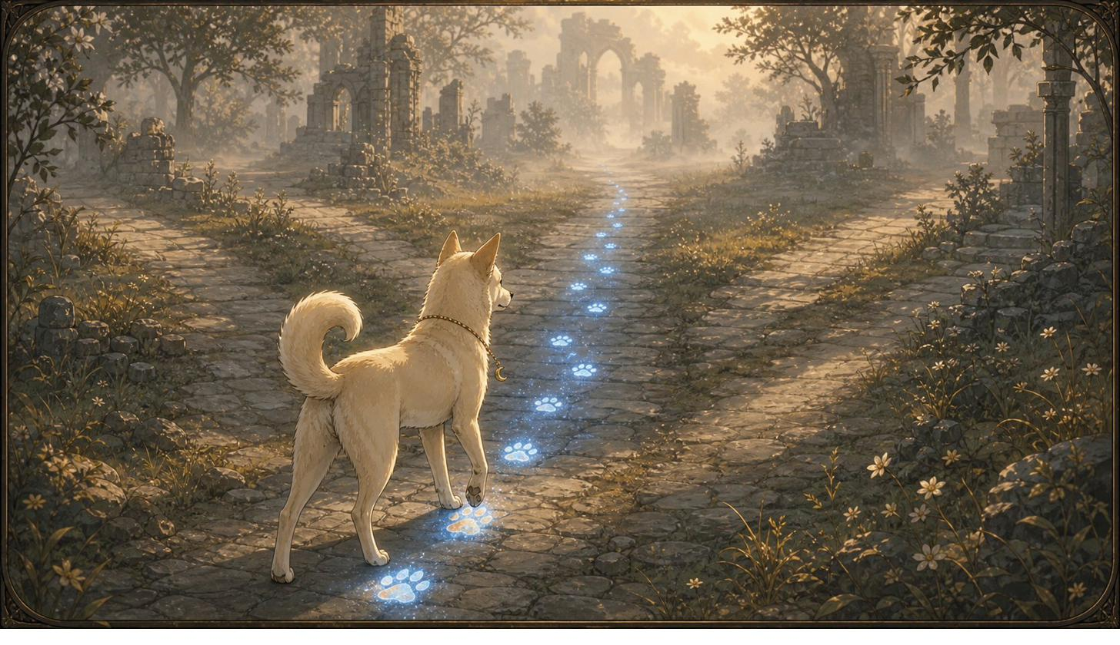
저주를 깨는 100초의 경이,
그 찰나의 색이 만들어낼 감동과 비즈니스 성과.
1인이 완성하는, 서버 없이, AI와 함께 — 도트로 그려낸 가장 감성적인 교대 액션 로그라이트.
의사결정 요청
Phase 1 (M1~M3) 프로토타입 착수 승인 — $11K · 90일 · 수직 슬라이스 검증
M3 Go/No-Go 게이트에서 핵심 루프 검증 → Phase 2 진행 여부 재결정
contact@eclipse-studio.com · Eclipse Studio · 2026.05

